Slide 1

DOM(문서 객체 모델)의 조작
요소의 생성 및 삽입 append사용

Slide 2

DOM(문서 객체 모델)의 조작
요소의 삭제 remove()

Slide 3
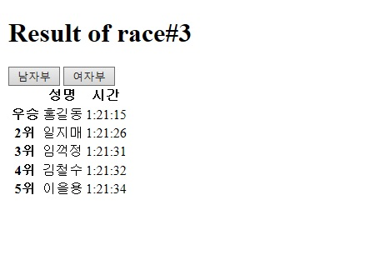
DOM(문서 객체 모델)의 조작
요소의 문자열을 치환

